Slide 1

UNIT
사이킷런으로 시작하는 머신러닝
02

Slide 2
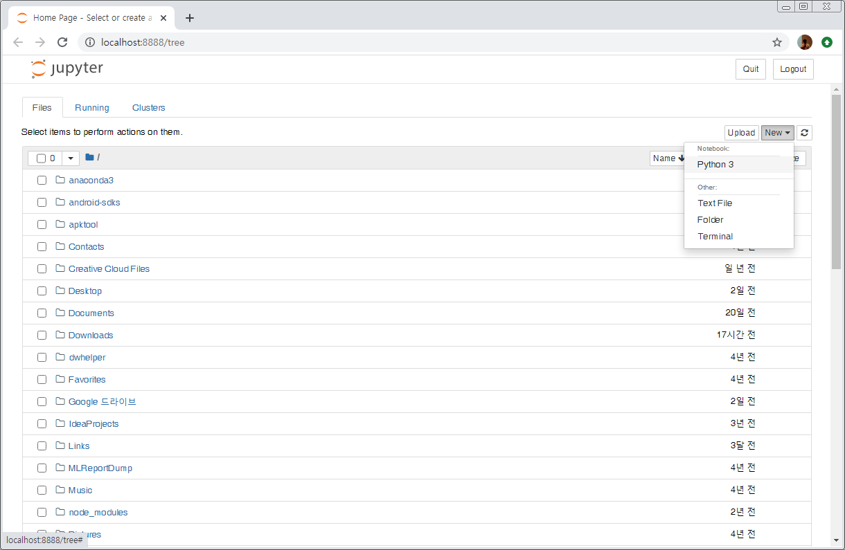
주피터 노트북 파일 저장/불러오기

Slide 3
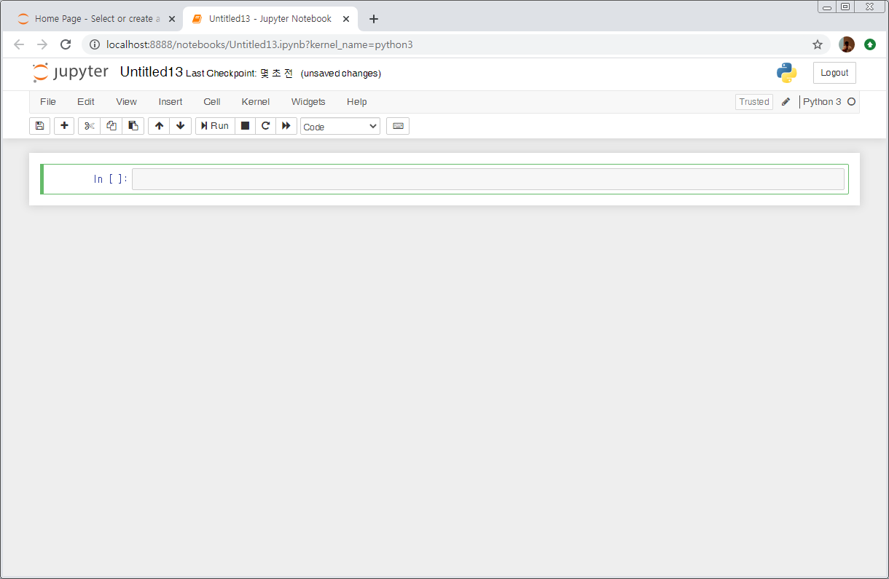
주피터 노트북 파일 저장/불러오기

Slide 4
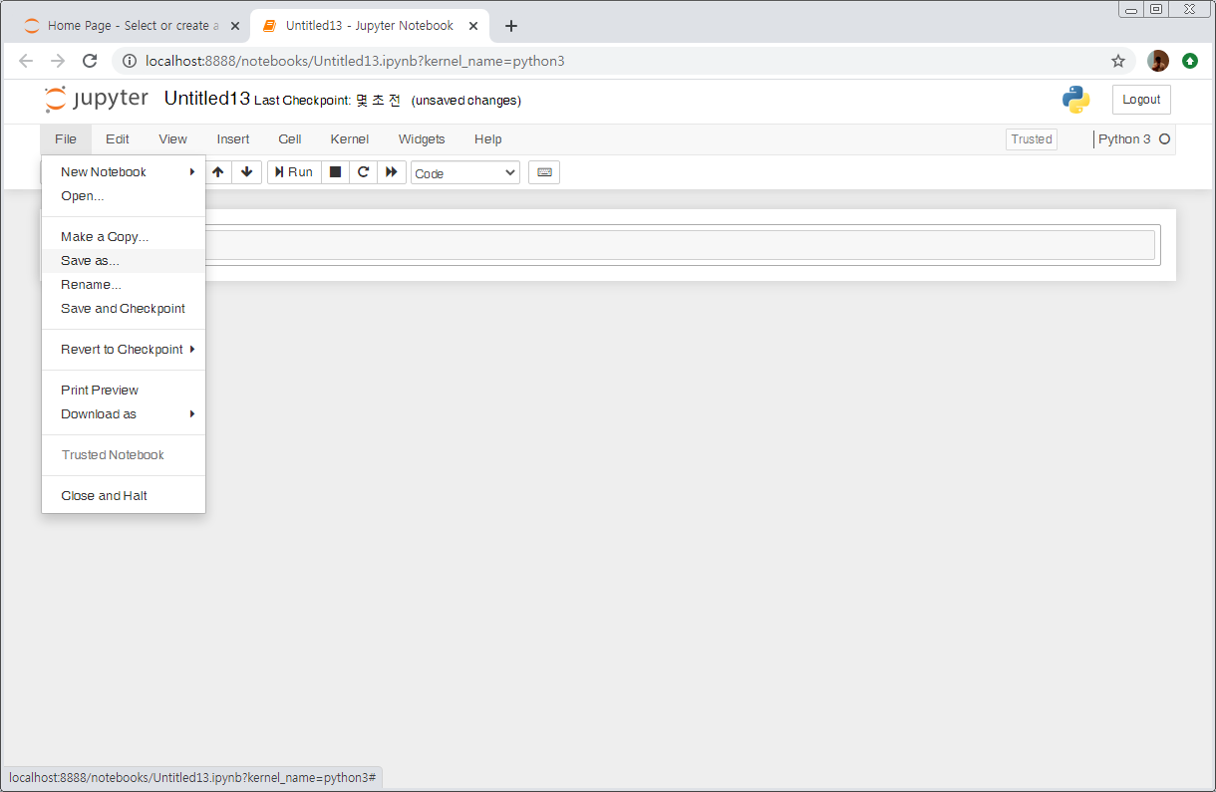
주피터 노트북 파일 저장/불러오기

Slide 5
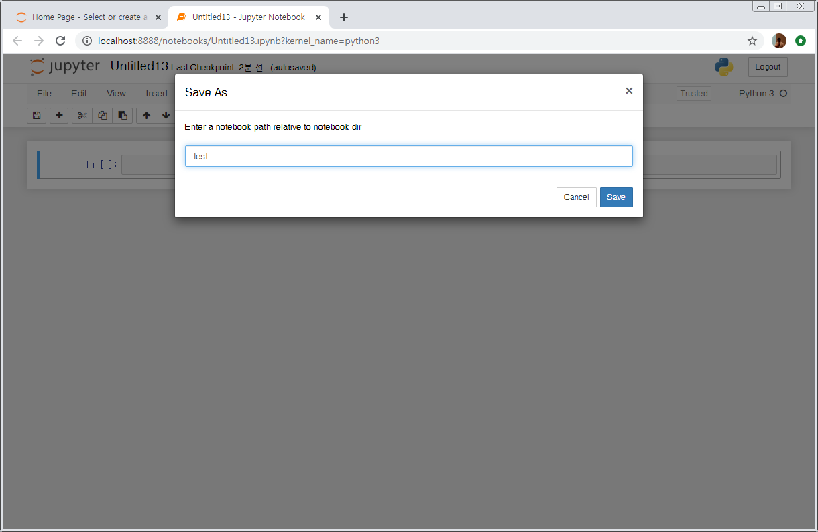
주피터 노트북 파일 저장/불러오기

Slide 6
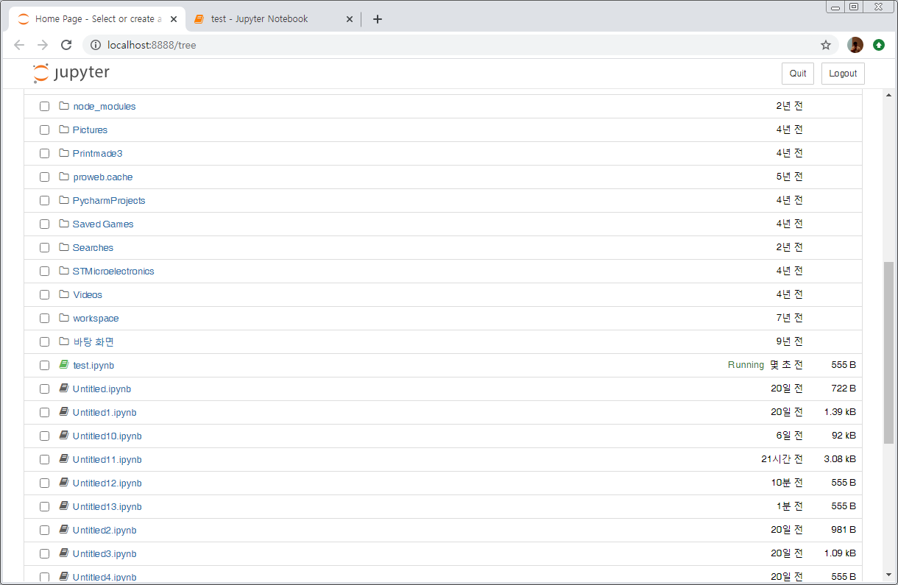
주피터 노트북 파일 저장/불러오기

Slide 7
사이킷런의 주요 모듈
예제 데이터
sklearn.datasets: 사이킷런에 내장되어 예제로 제공하는 데이터 세트
피처 처리
sklearn.preprocessing: 데이터 전처리에 필요한 다양한 가공 기능 제공 (문자열을 숫자형 코드 값으로 인코딩, 정규화, 스케일링 등)
sklearn.feature_selection: 알고리즘에 큰 영향을 미치는 피처를 우선순위대로 선택 작업을 수행하는 다양한 기능 제공
sklearn.feature_extraction: 텍스트 데이터나 이미지 데이터의 벡터화된 피처 추출

Slide 8
사이킷런의 주요 모듈
피처 처리 & 차원 축소
sklearn.decomposition: 차원 축소와 관련된 알고리즘을 지원하는 모듈
데이터 분리, 검증 및 파라미터 튜닝
sklearn.model_selection: 교차 검증을 위한 학습용/테스트용 분리, 최적 파라미터 추출 등의 API 제공
평가
sklearn.metrics: 다양한 성능 측정 방법 제공

Slide 9
사이킷런의 주요 모듈
머신러닝 알고리즘
sklearn.ensemble: 앙상블 알고리즘 제공
sklearn.linear_model: 회귀 관련 알고리즘 등 지원
sklearn.naive_bayes: 나이브 베이즈 알고리즘 제공
sklearn.neighbors: 최근접 이웃 알고리즘 제공
sklearn.svm: 서포트 벡터 머신 알고리즘 제공
sklearn.tree: 의사 결정 트리 알고리즘 제공
sklearn.cluster: 클러스터링 알고리즘 제공
유틸리티
sklearn.pipeline: 피처 처리 등의 변환과 머신 러닝 알고리즘 학습, 예측 등을 함께 묶어서 실행할 수 있는 유틸리티 제공

Slide 10
내장된 예제 데이터 세트
회귀 용도
datasets.load_boston(): 미국 보스턴 집 값 데이터 세트
datasets.load_diabetes(): 당뇨 데이터 세트
분류 용도
datasets.load_breast_cancer(): 위스콘신 유방암 데이터 세트
datasets.load_digits(): 0~9 숫자 이미지 데이터 세트
datasets.load_iris(): 붓꽃 데이터 세트

Slide 11
다운로드 예제 데이터 세트
인터넷에서 내려 받아 scikit_learn_data 폴더에 저장
fetch_covtype(): 토지 조사 자료
fetch_20newsgroups(): 뉴스 그룹 텍스트 자료
fetch_olivetti_faces(): 얼굴 이미지 자료
fetch_lfw_people(): 얼굴 이미지 자료
fetch_lfw_pairs(): 얼굴 이미지 자료
fetch_rcv1(): 로이터 뉴스 말뭉치
fetch_mldata(): ML 웹사이트에서 다운로드

Slide 12
표본 데이터 생성기
분류와 클러스터링을 위한 표본 데이터 생성기
datasets.make_classifications(): 분류를 위한 데이터 세트를 무작위로 생성
datasets.make_blobs(): 클러스터링을 위한 데이터 세트를 무작위로 생성

Slide 13
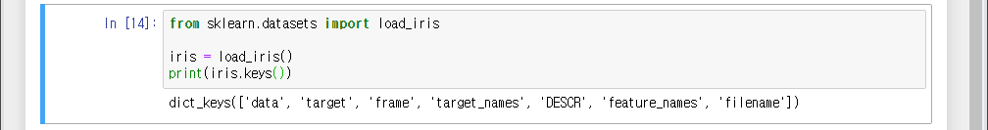
예제 데이터 구성
딕셔너리 형태로 저장됨
키(Key):
data: 피처의 데이터 세트
target: 분류는 레이블 값, 회귀는 숫자 결과 값
target_names: 레이블 이름
feature_names: 피처 이름
DESCR: 데이터 세트 및 각 피처에 대한 설명
ndarray
ndarray 또는 list
스트링

Slide 14
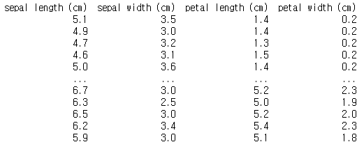
예제 데이터 구성
feature_names
target_names
setosa, versicolor, virginica
data
0
1
0
2
0
...
1
1
2
2
0
target

Slide 15
Model Selection 모듈 소개
학습/테스트 데이터 세트 분리, 교차 검증 분할 및 평가, 하이퍼 파라미터 튜닝을 위한 다양한 함수와 클래스 제공
학습/테스터 데이터 세트 분리 train_test_split
파라미터들:
test_size: 전체에서 테스트 데이터 세트의 비율 (기본 값: 0.25)
train_size: 전체에서 학습용 데이터 세트의 비율 (일반적으로 train_size보다는 test_size를 지정)
shuffle: 데이터를 분리하기 전에 데이터를 미리 섞을지 결정 (기본 값: True)
random_state: 랜덤 seed 역할, 생략하면 무작위로 데이터 분리, 일정한 값으로 지정하면 매번 같은 데이터 세트로 분리
반환 값: 학습용 피처 데이터 세트, 테스트용 피처 데이터 세트, 학습용 레이블 데이터 세트, 테스트용 레이블 데이터 세트 순서의 튜플

Slide 16
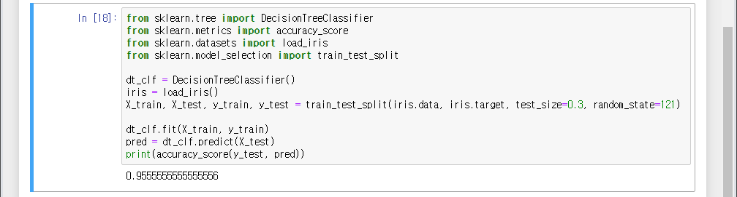
Model Selection 모듈 소개

Slide 17
교차 검증
과적합(Overfitting)되지 않도록 다양한 학습과 평가 수행
데이터의 편중을 막기 위해 여러 세트로 구성된 학습 데이터 세트와 검증 데이터 세트로 학습과 평가 수행
데이터 세트 → 학습/검증/테스트 데이터 세트로 분리

Slide 18
교차 검증
K 폴드 교차 검증
K개의 데이터 폴드 세트
K=5인 경우
데이터 세트
첫 번째 학습/검증
학습 | 학습 | 학습 | 학습 | 검증
검증 평가 1
두 번째 학습/검증
학습 | 학습 | 학습 | 검증 | 학습
검증 평가 2
세 번째 학습/검증
학습 | 학습 | 검증 | 학습 | 학습
검증 평가 3
네 번째 학습/검증
학습 | 검증 | 학습 | 학습 | 학습
검증 평가 4
다섯 번째 학습/검증
검증 | 학습 | 학습 | 학습 | 학습
검증 평가 5
교차 검증 최종 평가
= 평균(평가1~5)

Slide 19
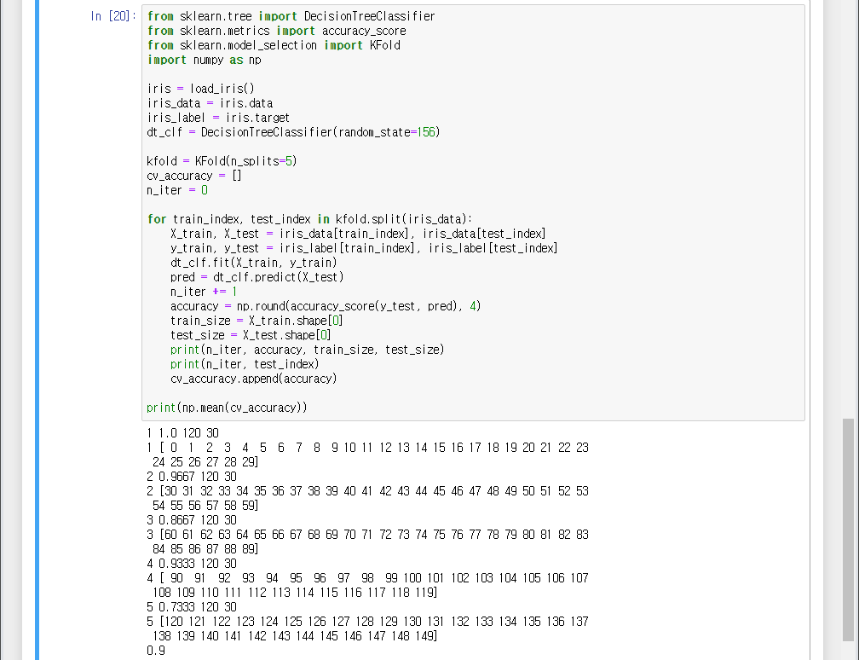
교차 검증
K 폴드 교차 검증

Slide 20
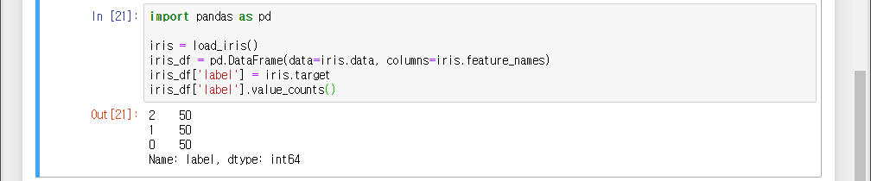
교차 검증
Stratified K 폴드
불균형한 레이블 분포
특정 레이블이 특이하게 많거나 적어서 분포가 치우침
전체 레이블 분포대로 각 폴드의 레이블 분포 유지

Slide 21
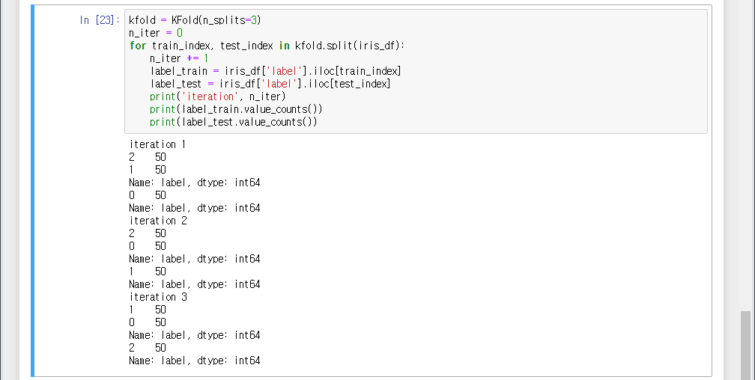
교차 검증

Slide 22
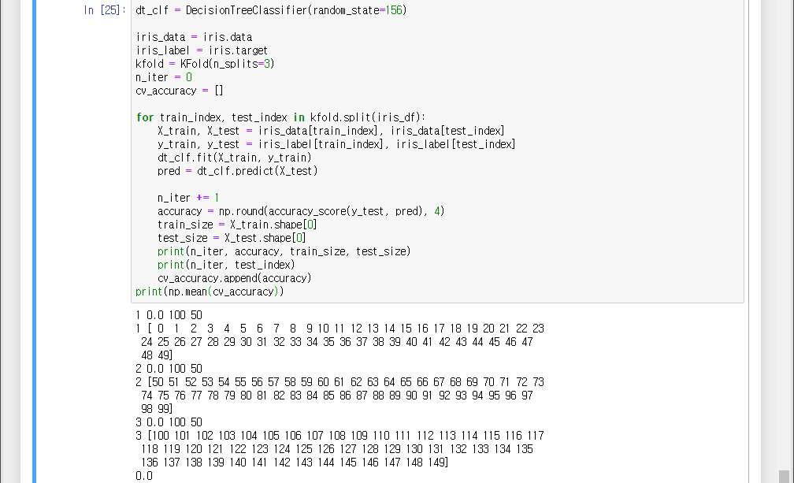
교차 검증

Slide 23
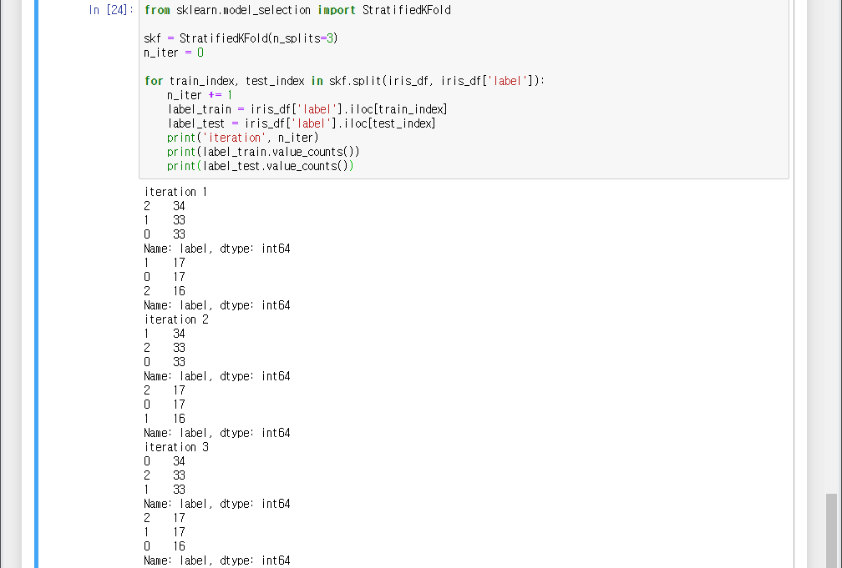
교차 검증

Slide 24
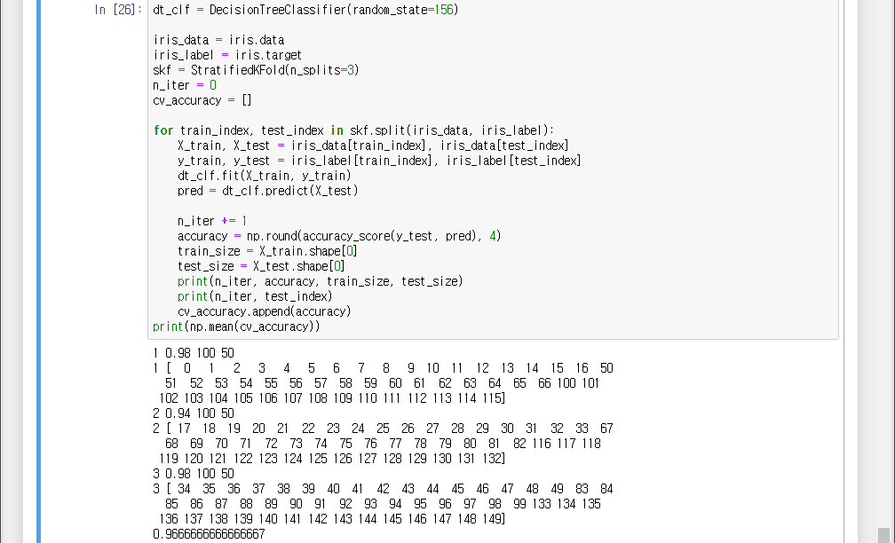
교차 검증

Slide 25
교차 검증
교차 검증을 보다 간편하게: cross_val_score()
cross_val_score(estimator, X, y=None, scoring=None, cv=None, n_jobs=1, verbose=0, fit_params=None, pre_dispatch=‘2*n_jobs’)
성능 지표(scoring) 측정 값을 배열로 반환
분류의 경우 Stratified K 폴드 방식
회귀의 경우 K 폴드 방식
Classifier 또는 Regressor
피처 데이터 세트
레이블 데이터 세트
예측 성능 평가 지표
교차 검증 폴드 수

Slide 26
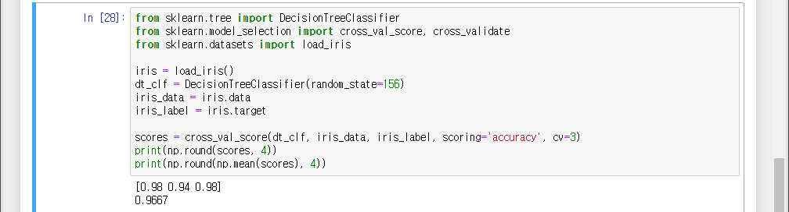
교차 검증

Slide 27
교차 검증
교차 검증과 최적 하이퍼 파라미터 튜닝을 한 번에 GridSearchCV
여러 하이퍼 파라미터를 순차적으로 변경하면서 최고 성능을 내는 파리미터 조합 찾기 grid_parameters = {‘max_depth’: [1, 2, 3], ‘min_samples_split’: [2, 3] }
순번 | max_depth | min_samples_split
1 | 1 | 2
2 | 1 | 3
3 | 2 | 2
4 | 2 | 3
5 | 3 | 2
6 | 3 | 3

Slide 28
교차 검증
GridSearchCV( estimator, param_grid, scoring, cv, refit, )
classifier, regressor 등
key + 리스트 값의 딕셔너리
튜닝을 위한 파라미터 이름과 값
성능 측정 평가 방법, accuracy 등
학습/테스트 세트의 개수
최적의 하이퍼 파라미터를 찾은 후 해당 하이퍼 파라미터로 estimator를 재학습
기본 값: True

Slide 29
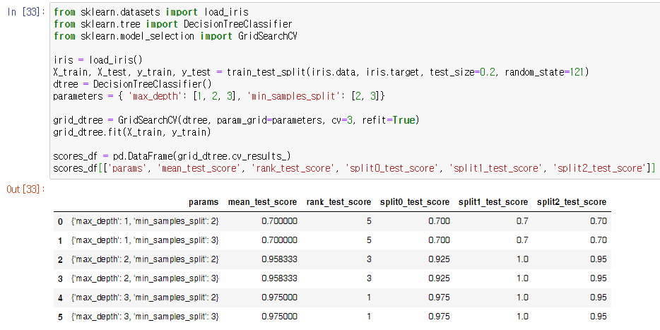
교차 검증

Slide 30
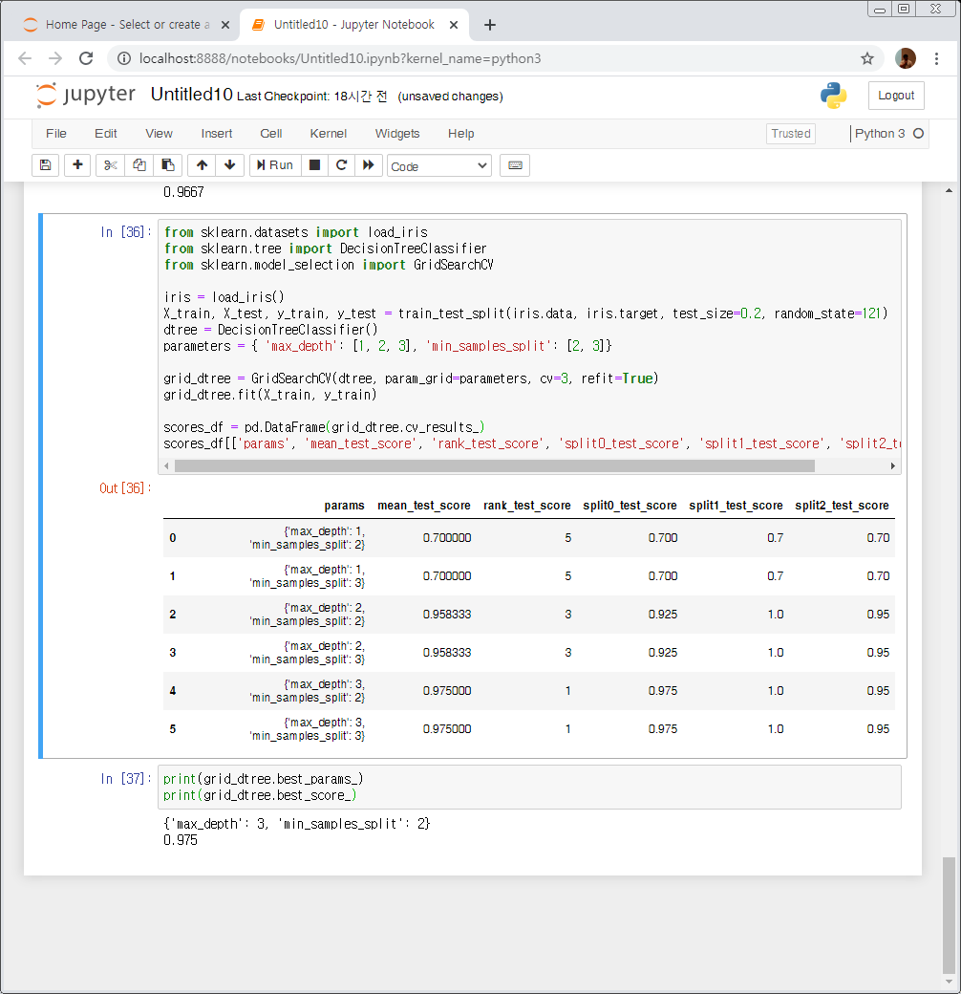
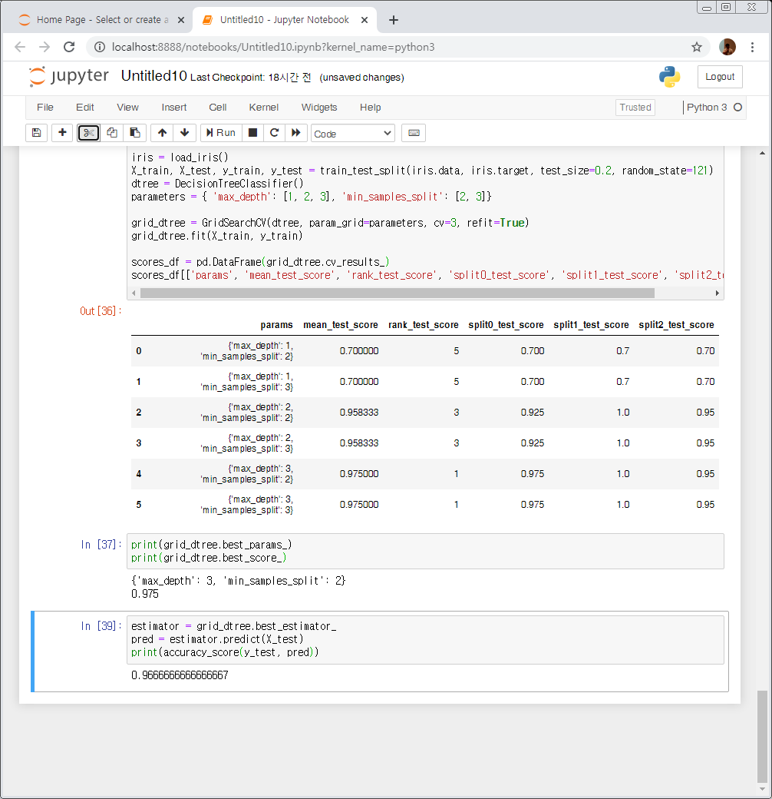
교차 검증

Slide 31
데이터 전처리
결손 값(NaN, Null) 처리
Null 값이 적으면 평균값 등으로 대체
Null 값이 대부분이면 해당 피처 드롭
Null 값이 일정 수준 이상, 해당 피처가 높은 중요도, 단순히 평균값으로 대체하면 왜곡이 심한 경우 등
입력이 문자열인 경우
인코딩하여 숫자로 변환해야 함
카테고리형 피처 → 코드 값
텍스트형 피처 → 피처 벡터화
불필요한 피처 → 삭제

Slide 32
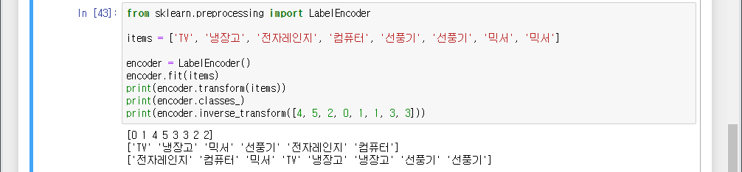
데이터 전처리
데이터 인코딩
레이블 인코딩(Label encoding): 카테고리 피처를 코드형 숫자 값으로 변환
(예) TV: 1, 냉장고: 2, 전자레인지: 3
숫자 값으로 변환되지만 숫자의 의미는 없으므로 숫자의 특성이 반영되면 안 됨 → 회귀 등에는 레이블 인코딩을 적용하면 안 됨 의사 결정 트리는 숫자의 특성이 반영되지 않으므로 괜찮음

Slide 33
데이터 전처리
데이터 인코딩
원-핫 인코딩(One hot encoding): 고유 값에 해당하는 칼럼만 1, 나머지는 0
원본 데이터
원-핫 인코딩
TV | 냉장고 | 믹서 | 선풍기 | 전자레인지 | 컴퓨터
1 | 0 | 0 | 0 | 0 | 0
0 | 1 | 0 | 0 | 0 | 0
0 | 0 | 0 | 0 | 1 | 0
0 | 0 | 0 | 0 | 0 | 1
0 | 0 | 0 | 1 | 0 | 0
0 | 0 | 0 | 1 | 0 | 0
0 | 0 | 1 | 0 | 0 | 0
0 | 0 | 1 | 0 | 0 | 0
TV
냉장고
전자레인지
컴퓨터
선풍기
선풍기
믹서
믹서

Slide 34
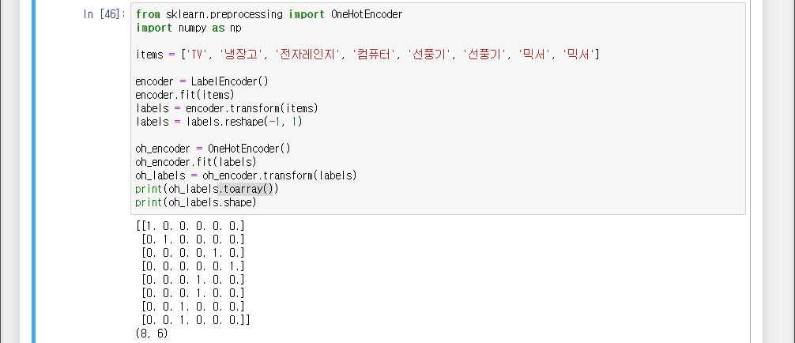
데이터 전처리

Slide 35
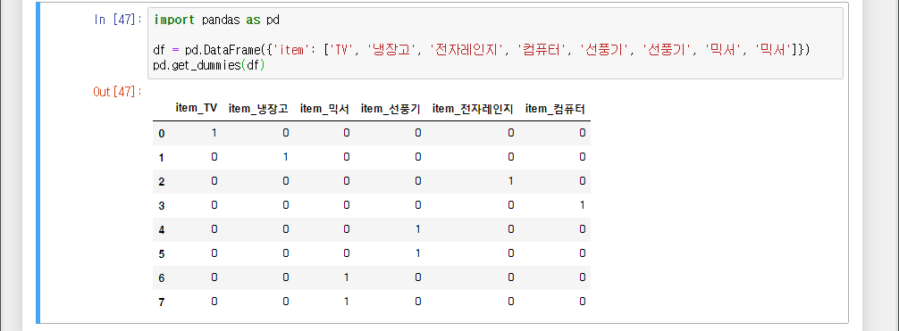
데이터 전처리
판다스로 좀 더 간단하게 처리

Slide 36
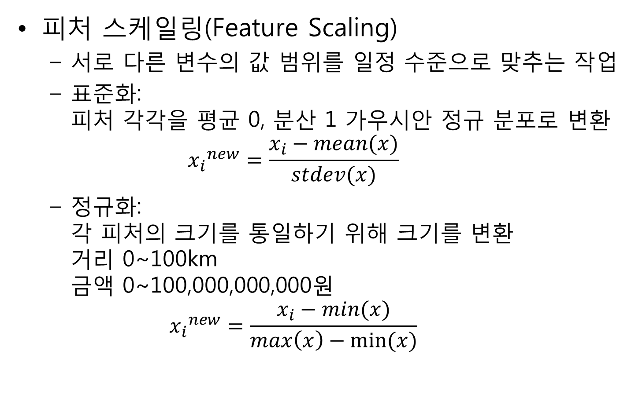
데이터 전처리
피처 스케일링(Feature Scaling)
서로 다른 변수의 값 범위를 일정 수준으로 맞추는 작업
표준화: 피처 각각을 평균 0, 분산 1 가우시안 정규 분포로 변환 ${x_{i}}^{new}=\frac{x_{i}−mean(x)}{stdev(x)}$
정규화: 각 피처의 크기를 통일하기 위해 크기를 변환 거리 0~100km 금액 0~100,000,000,000원 ${x_{i}}^{new}=\frac{x_{i}−min(x)}{max\left(x\right)−min⁡(x)}$
➔ 0 ~ 1로 변환

Slide 37
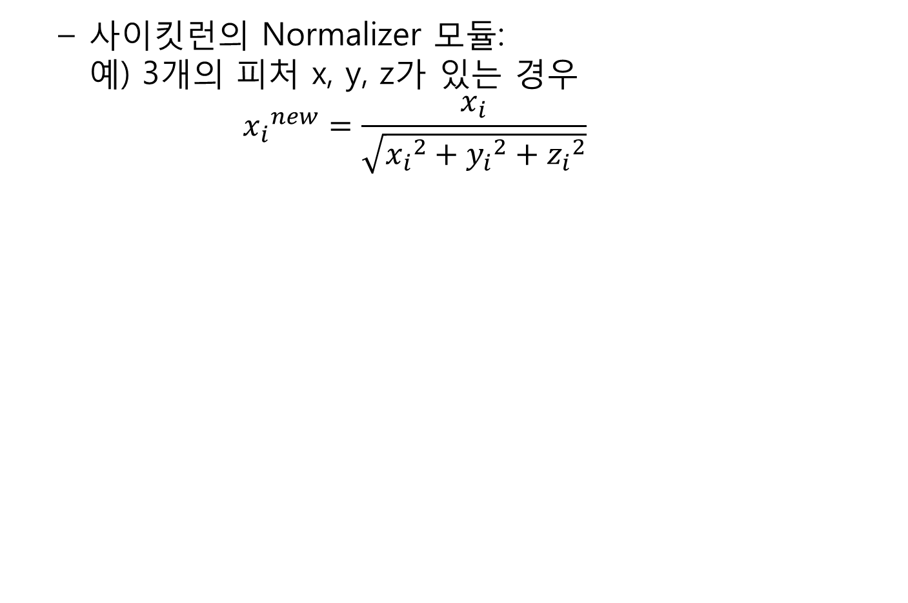
데이터 전처리
사이킷런의 Normalizer 모듈: 예) 3개의 피처 x, y, z가 있는 경우 ${x_{i}}^{new}=\frac{x_{i}}{\sqrt{{x_{i}}^{2}+{y_{i}}^{2}+{z_{i}}^{2}}}$

Slide 38
데이터 전처리
StandardScaler
표준화를 지원하는 클래스
사이킷런의 서포트 벡터 머신, 선형 회귀, 로지스틱 회귀는 데이터가 가우시안 분포라고 가정하고 구현됨 → 사전에 데이터 표준화 필요

Slide 39
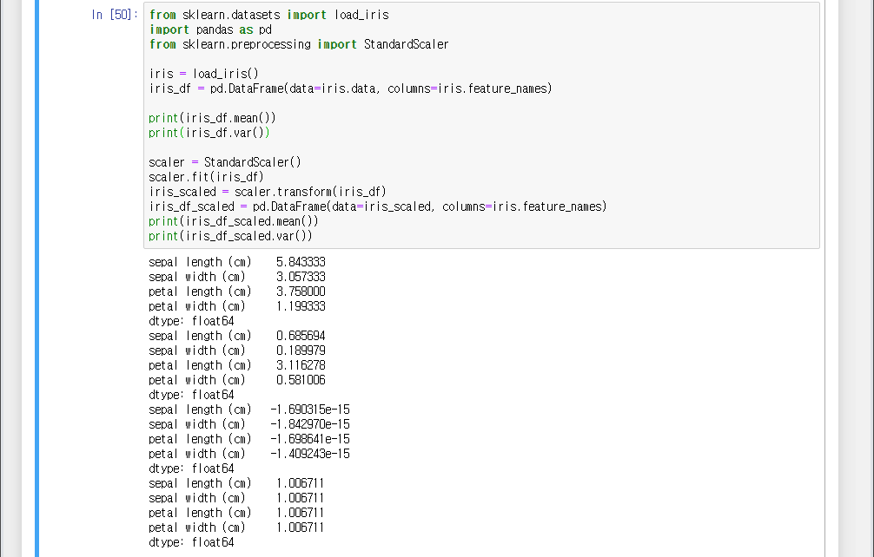
데이터 전처리

Slide 40
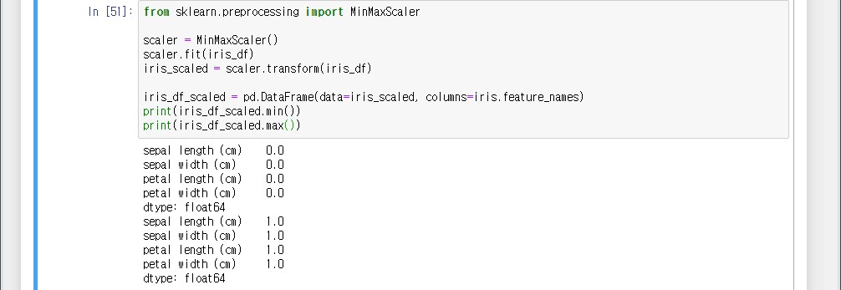
데이터 전처리
MinMaxScaler
데이터 값을 0~1 범위로 변환
음수 값이 있으면 -1~1로 변환

Slide 41
데이터 전처리
StandardScaler, MinMaxScaler 적용 시 주의할 점
학습 데이터로 만든 스케일링 정보를 그대로 테스트 데이터에 적용해야 함 안 그러면 학습 데이터와 테스트 데이터의 스케일링이 달라서 결과가 이상해짐
학습 데이터로 fit(), transform() → 테스트 데이터로 transform()

Slide 42
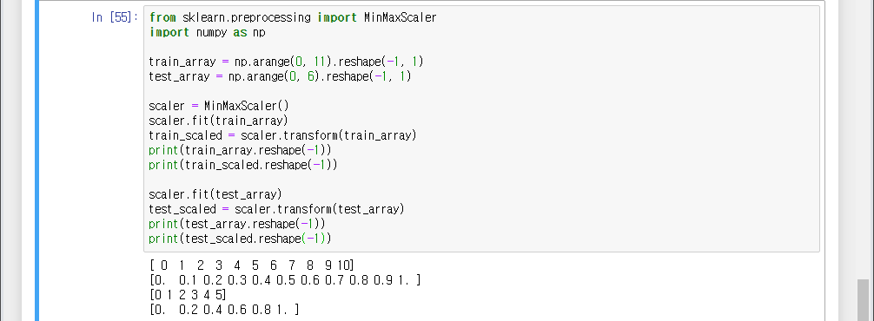
데이터 전처리
1/10으로 스케일링
1/5로 스케일링
학습 데이터는 1/10으로 스케일링, 테스트 데이터는 1/5로 스케일링 되므로 이상함

Slide 43
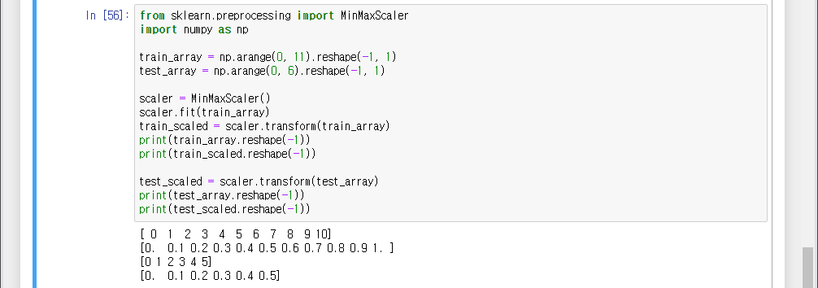
데이터 전처리
1/10으로 스케일링
1/10으로 스케일링
전체 데이터를 스케일링 변환한 후 학습/테스트 데이터로 분리하는 것이 좋음

Slide 44
타이타닉 생존자 예측
타이타닉 탑승자 데이터
PassengerId: 탑승자 데이터 일련 번호
Survived: 생존 여부 0: 사망, 1: 생존
Pclass: 티켓의 선실 등급, 1: 일등석, 2: 이등석, 3: 삼등석
Name: 탑승자 이름
Sex: 탑승자 성별
Age: 탑승자 나이
SibSp: 같이 탑승한 형제자매 또는 배우자 인원 수
Parch: 같이 탑승한 부모 또는 어린이 인원 수
Ticket: 티켓 번호
Fare: 요금
Cabin: 선실 번호
Embarked: 중간 정착 항구, C: Cherbourg, Q: Queenstown, S: Southampton

Slide 45
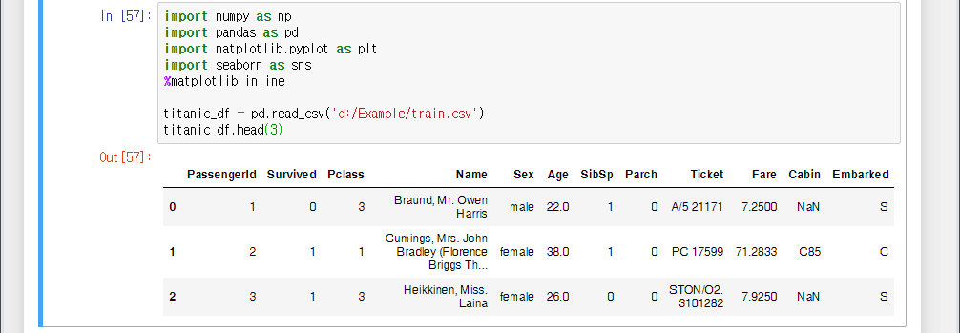
타이타닉 생존자 예측

Slide 46
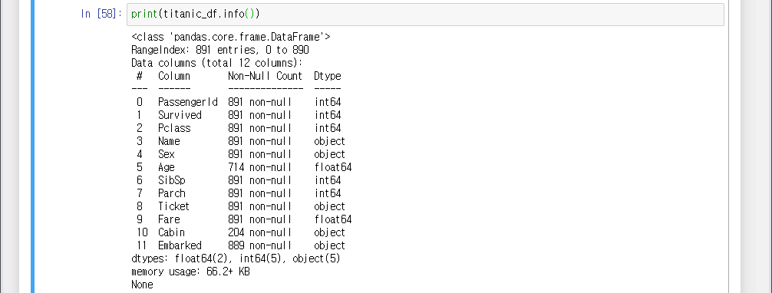
타이타닉 생존자 예측
데이터 개수: 891개
Null이 아닌 것이 891개
Null이 아닌 것이 714개
→ Null이 177개

Slide 47
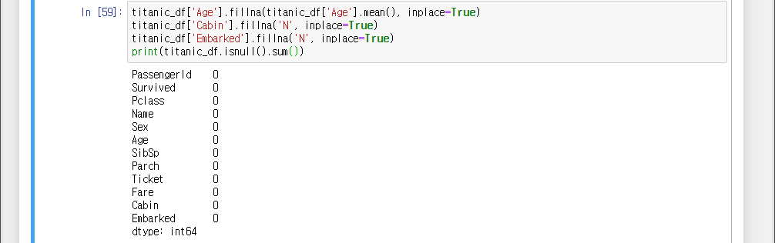
타이타닉 생존자 예측
Age는 평균 나이, Cabin과 Embardked는 ‘N’으로 Null을 변경

Slide 48
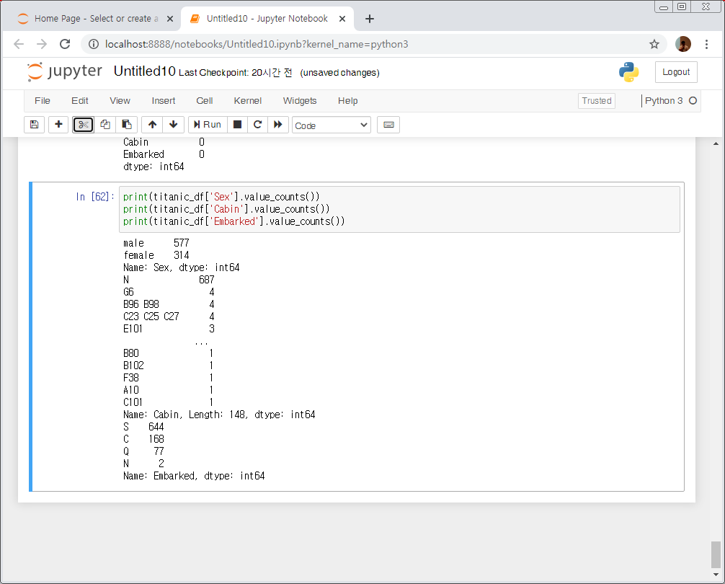
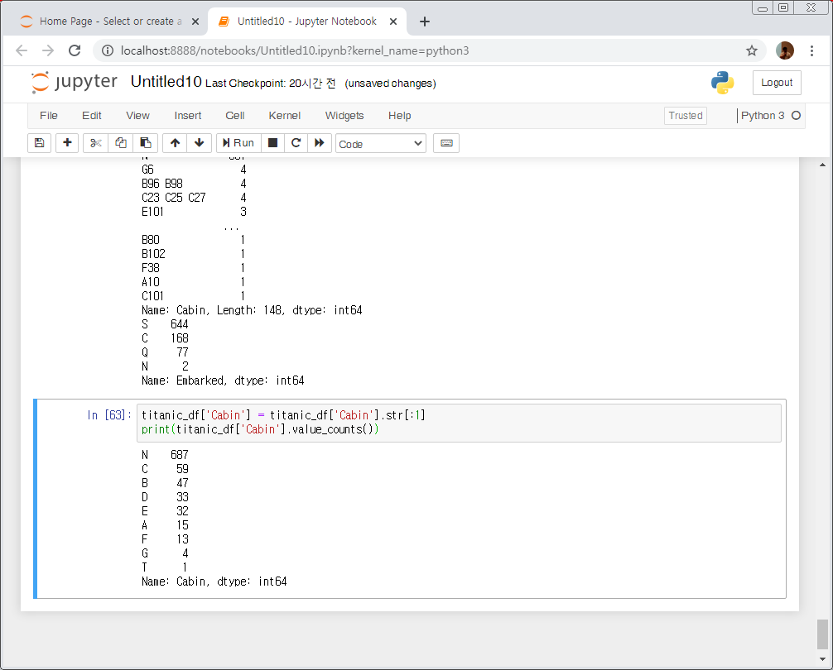
타이타닉 생존자 예측
Sex, Cabin, Embarked의 값 분포 확인
정리가 안되어 있음
첫 글자로 구분

Slide 49
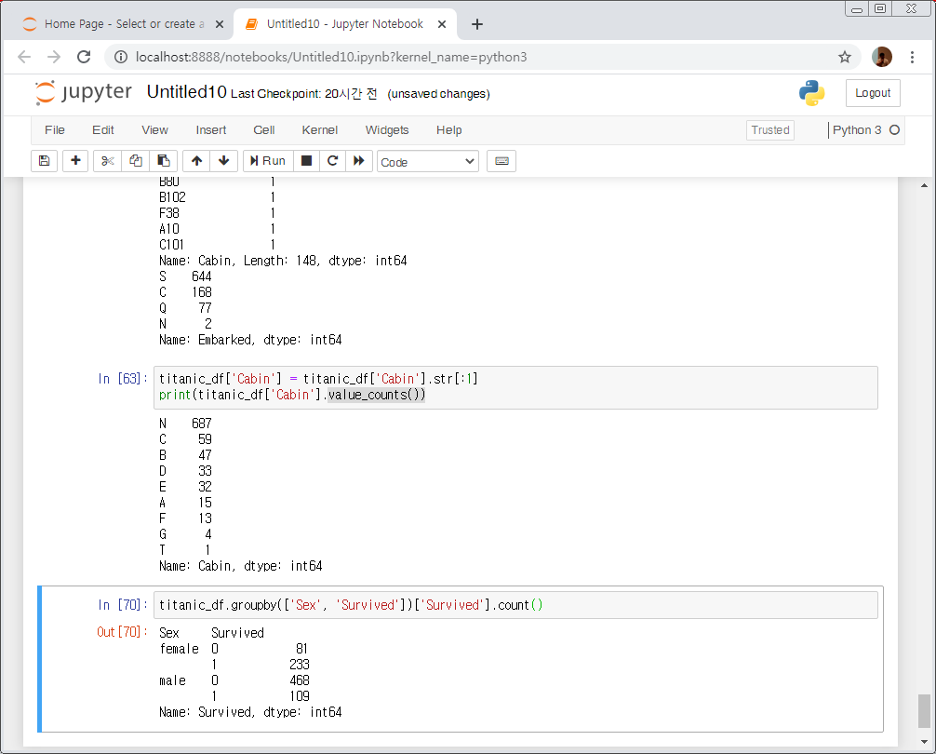
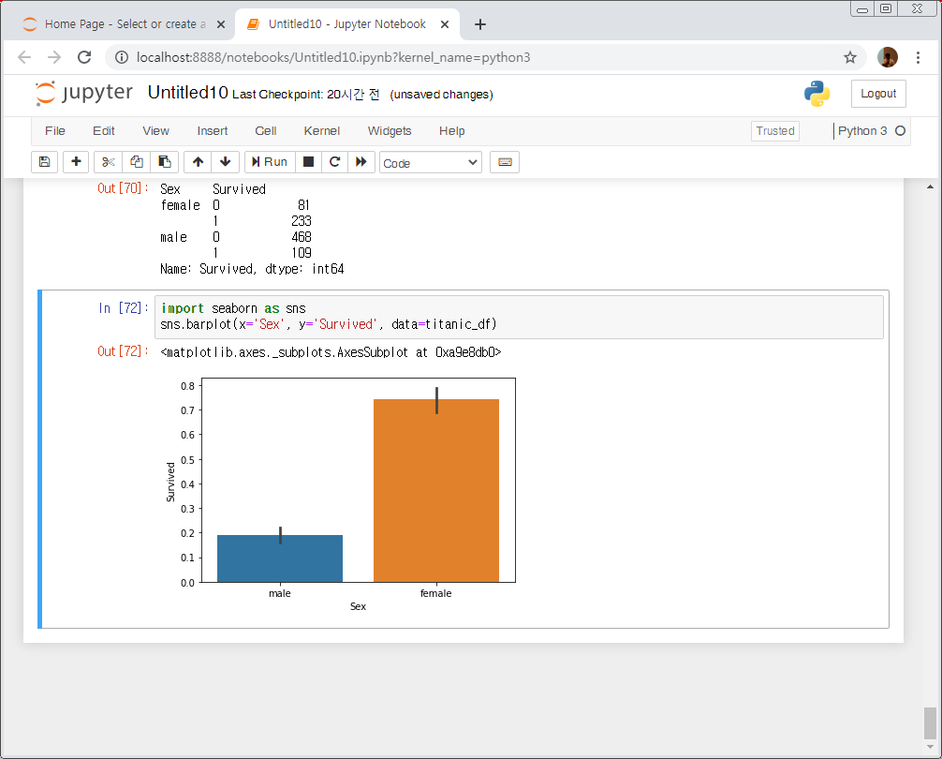
타이타닉 생존자 예측
성별에 따른 생존율
생존율: 233/314=74.2%
생존율: 109/577=18.9%

Slide 50
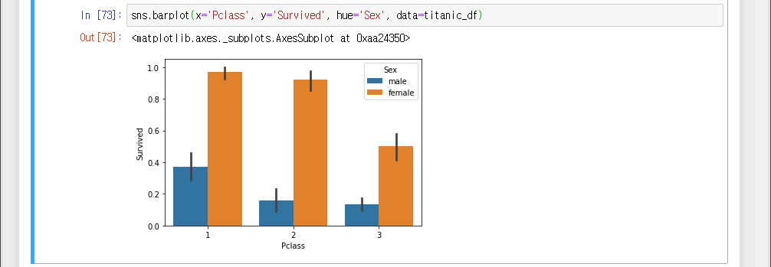
타이타닉 생존자 예측
객실 등급과 성별에 따른 생존율

Slide 51
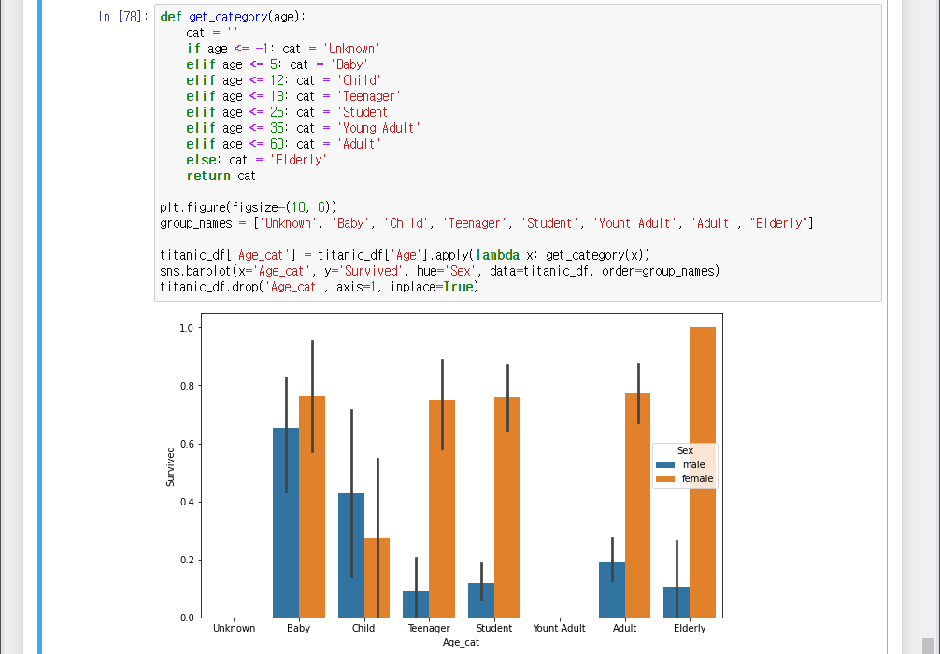
타이타닉 생존자 예측
나이에 따른 생존율
나이에 따른 생존율

Slide 52
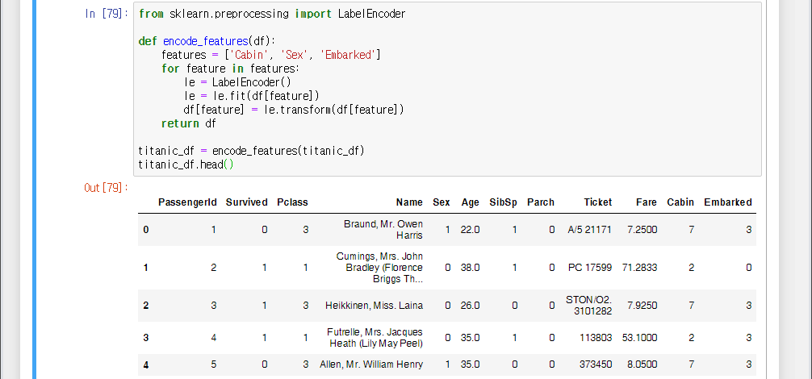
타이타닉 생존자 예측
문자열 카테고리 피처 → 숫자형 카테고리 피처

Slide 53
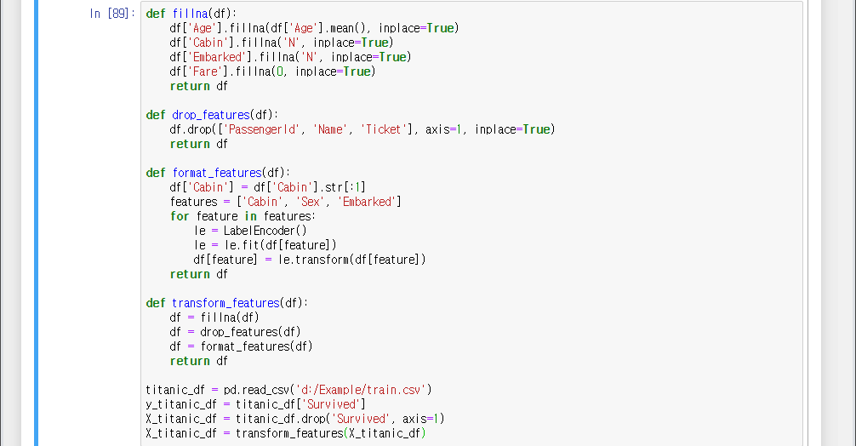
타이타닉 생존자 예측
함수 구현

Slide 54
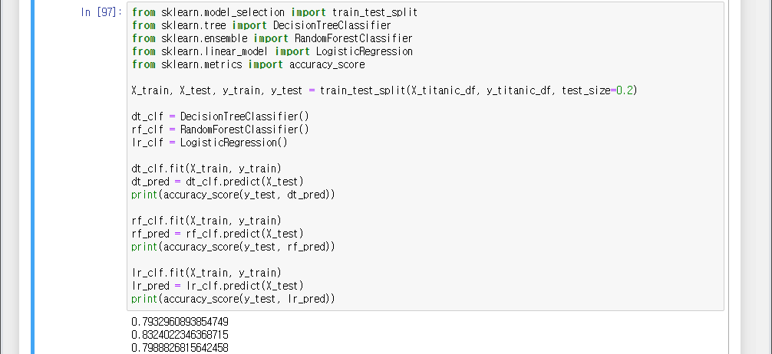
타이타닉 생존자 예측
성능 평가

Slide 55
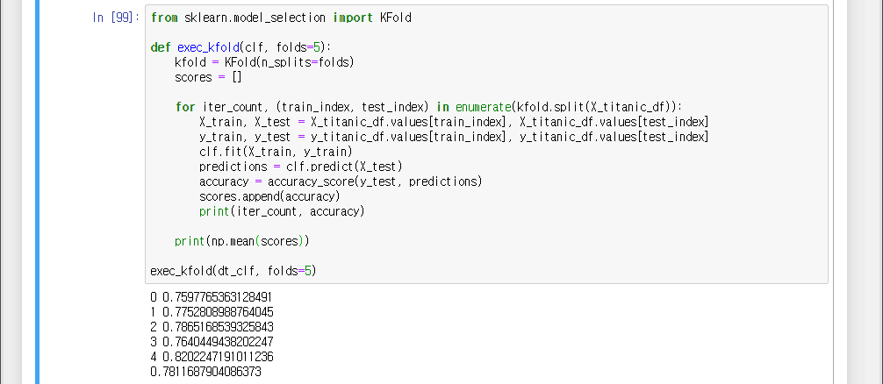
타이타닉 생존자 예측
교차 검증

Slide 56
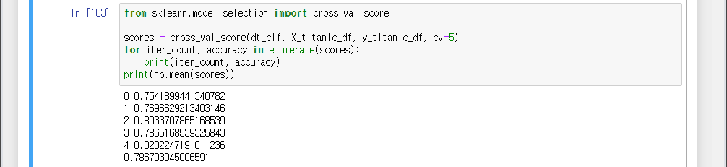
타이타닉 생존자 예측
교차 검증

Slide 57
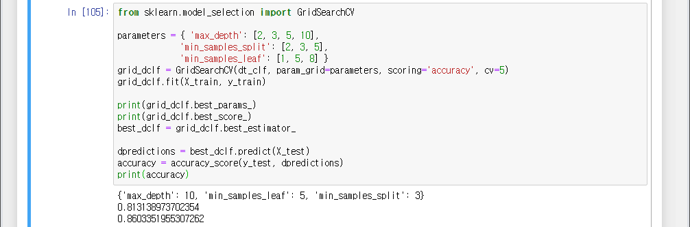
타이타닉 생존자 예측
최적의 하이퍼 파라미터

Slide 58
UNIT
03
평가

Slide 59
평가
머신러닝의 과정
회귀의 성능 평가
오차 평균 기반
분류의 성능 평가
정확도(Accuracy)
오차 행렬(Confusion Matrix)
정밀도(Precision)
재현율(Recall)
F1 스코어
ROC AUC
데이터
가공/변환
모델
학습/예측
평가

Slide 60
정확도 (Accuracy)
실제 데이터에서 예측 데이터가 얼마나 같은지 판단하는 지표
이진 분류의 경우 데이터 구성에 따라 머신 러닝 모델의 성능을 왜곡할 수 있음
예측 결과가 실제와 동일한 데이터 건수
정확도 =
전체 예측 데이터 건수

Slide 61
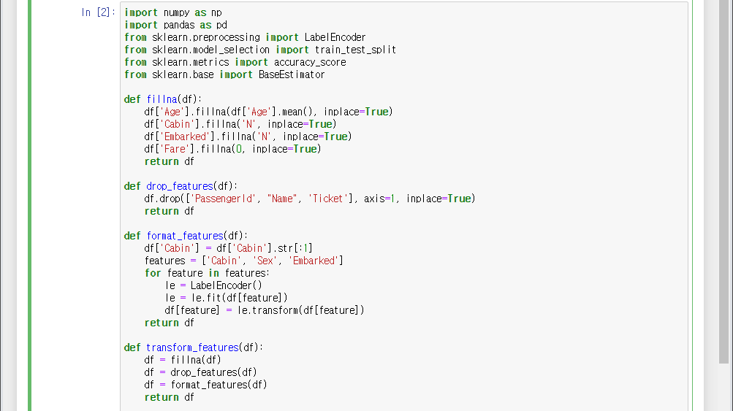
정확도 (Accuracy)
왜곡의 예

Slide 62
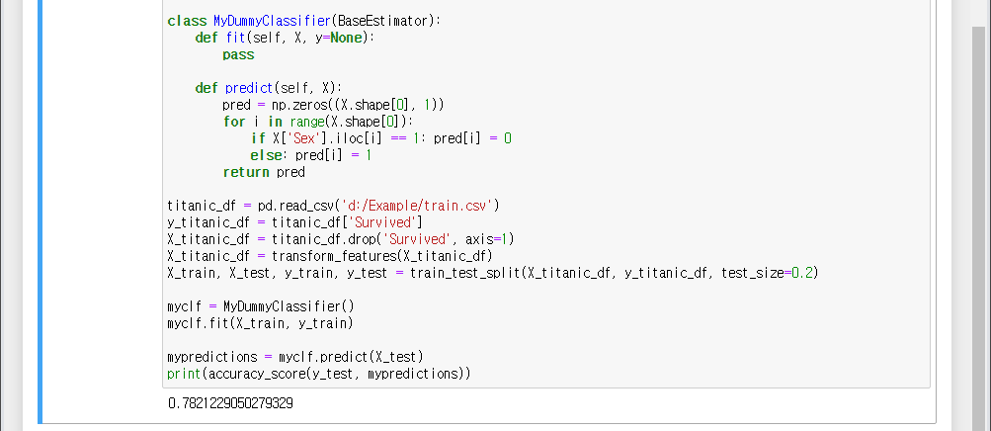
정확도 (Accuracy)

Slide 63
정확도 (Accuracy)
앞의 예시에서 단순히 Sex가 1이면 죽음(0), 아니면 생존(1)로 처리하여도 정확도(accuracy)가 0.7 ~ 0.8의 높은 값을 얻음
레이블 값 분포가 불균형한 경우 적합한 평가 지표가 아님
100개의 데이터 중 90개는 레이블이 0, 10개는 1인 경우
예측 결과를 무조건 0으로 반환해도 정확도가 90%

Slide 64
정확도 (Accuracy)
왜곡의 예
MNIST 데이터 중 레이블 7만 True, 나머지는 False → 이진 분류 문제로 변경 → 전체 데이터의 10%는 True, 90%는 False
예측 값을 무조건 0으로 반환해도 정확도가 90%

Slide 65
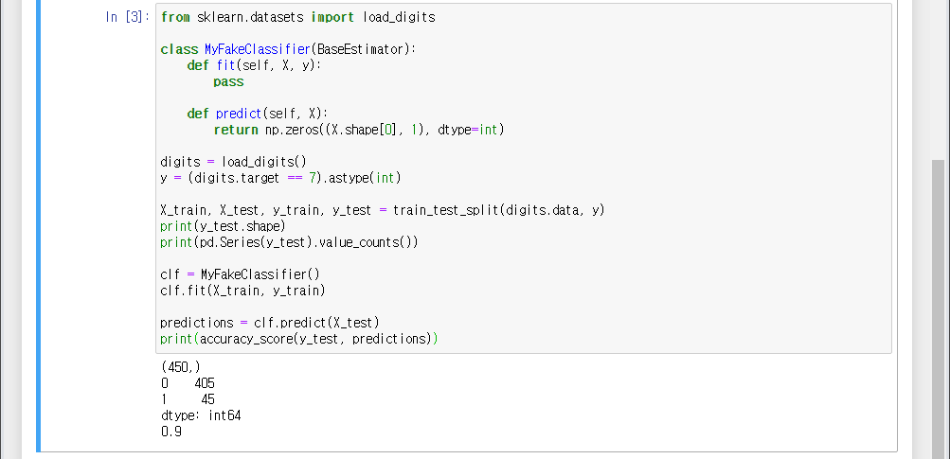
정확도 (Accuracy)

Slide 66
오차 행렬 (Confusion Matrix)
예측 오류가 얼마인지와 어떤 유형의 예측 오류가 발생하는지를 나타냄
TN: Negative(0)으로 예측했는데 그게 맞는 경우
FP: Positive(1)로 예측했는데 그게 틀린 경우
FN: Negative(0)으로 예측했는데 그게 틀린 경우
TP: Positive(1)로 예측했는데 그게 맞는 경우
TN
True Negative
FP
False Positive
FN
False Negative
TP
True Positive

Slide 67
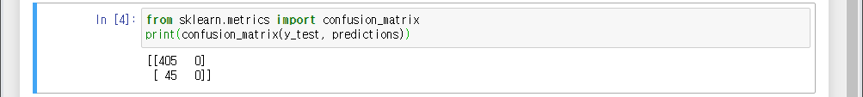
오차 행렬 (Confusion Matrix)
TN
True Negative
FP
False Positive
FN
False Negative
TP
True Positive
예측 결과가 실제와 동일한 데이터 건수
TN + TP
정확도 =
=
전체 예측 데이터 건수
TN + FP + FN + TP

Slide 68
정밀도(Precision)와 재현율(Recall)
Positive 데이터 세트의 예측 성능에 좀 더 초점을 맞춘 평가 지표
TP
정밀도 =
TN
True Negative
FP
False Positive
FP + TP
TP
FN
False Negative
TP
True Positive
재현율 =
FN + TP

Slide 69
정밀도(Precision)와 재현율(Recall)
TP
정밀도
Positive로 예측한 것 중 맞게 예측한 것의 비율
양성 예측도(Positive 예측 성능을 더욱 정밀하게 측정) 라고도 함
실제로는 Negative인데 Positive로 잘못 판단하면 큰 일 나는 경우에 적용
예) 스팸 메일 판단 모델 Positve를 Negative로 판단하면 불편함 정도 Negative를 Positive로 판단하면 업무 차질
정밀도 =
FP + TP

Slide 70
정밀도(Precision)와 재현율(Recall)
TP
재현율
정답이 Positive인 것 중 맞게 예측한 것의 비율
민감도(Sensitivity), TPR(True Positive Rate)라고도 함
실제로는 Positive인데 Negative로 잘못 판단하면 큰 일 나는 경우에 적용
예) 암 판단 모델: Positive를 Negative로 판단하면 생명에 큰 일 Negative를 Positive로 판단하면 재검사 정도
예) 금융 사기 적발 모델: Positive를 Negative로 판단하면 회사에 큰 손해 Negative를 Positive로 판단하면 재확인 정도
재현율 =
FN + TP

Slide 71
정밀도(Precision)와 재현율(Recall)
정밀도 vs 재현율
분자는 같음
정밀도는 FP를 낮추는데 초점
재현율은 FN을 낮추는데 초점
정밀도와 재현율 모두 높은 것이 좋음
둘 중 하나만 높고 다른 하나는 낮으면 안 좋음
TP
TP
정밀도 =
재현율 =
FP + TP
FN + TP

Slide 72
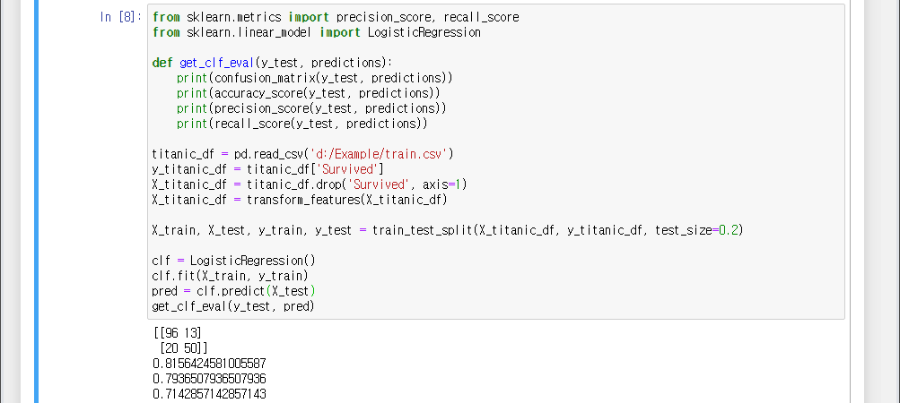
정밀도(Precision)와 재현율(Recall)

Slide 73
정밀도(Precision)와 재현율(Recall)
트레이드오프(Trade-off)
정밀도/재현율이 강조되어야 하는 경우 → 분류의 임곗값을 조정하면 바뀔 수 있음
한쪽을 높이면 다른 쪽이 떨어질 수 있음
predict_proba() : 테스트 데이터에 대해 예측 확률 반환

Slide 74
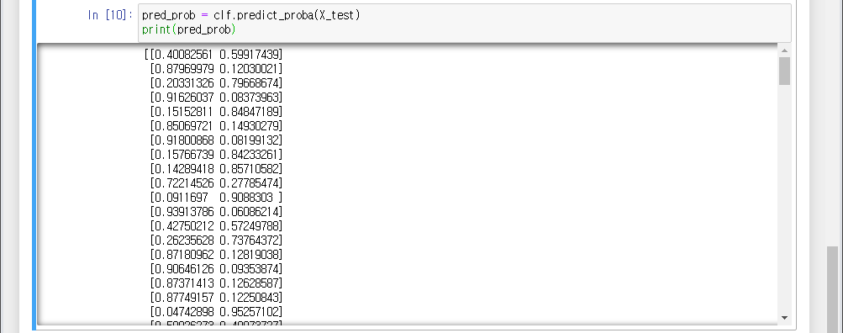
정밀도(Precision)와 재현율(Recall)

Slide 75
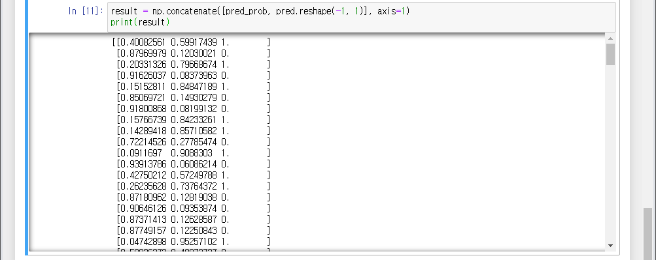
정밀도(Precision)와 재현율(Recall)

Slide 76
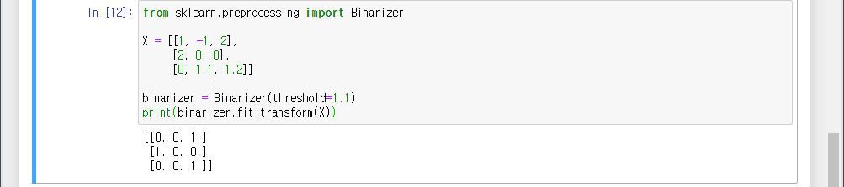
정밀도(Precision)와 재현율(Recall)
Binarizer 클래스
fit_transform() : 지정된 문턱 값보다 크면 1, 아니면 0으로 변환

Slide 77


정밀도(Precision)와 재현율(Recall)

Slide 78

정밀도(Precision)와 재현율(Recall)
 | 0.4 | 0.45 | 0.5 | 0.55 | 0.6
정확도 | 0.8324 | 0.8492 | 0.8492 | 0.8659 | 0.8771
정밀도 | 0.7183 | 0.7656 | 0.7742 | 0.8364 | 0.8824
재현율 | 0.8361 | 0.8033 | 0.7869 | 0.7541 | 0.7377

Slide 79

정밀도(Precision)와 재현율(Recall)

Slide 80

정밀도(Precision)와 재현율(Recall)

Slide 81
정밀도(Precision)와 재현율(Recall)
TP
맹점
환자 1000명 중에서 확실한 Positive 징후 환자 1명만 Positive, 나머지는 Negative로 예측 → TP = 1, FP = 0 → 정밀도 = 100%
모든 환자를 Positive로 예측, 실제 양성은 30명 → FN = 0, TP = 30 → 재현율 = 100%
정밀도 =
FP + TP
TP
재현율 =
FN + TP

Slide 82
F1 스코어
F1 스코어
정밀도와 재현율 결합
정밀도 0.9, 재현율 0.1 → F1 = 0.18
정밀도 0.5, 재현율 0.5 → F1 = 0.5
2
precision ⅹ recall
F1 =
= 2 ⅹ
1
1
precision + recall
+
recall
precision

Slide 83

F1 스코어

Slide 84
F1 스코어
 | 0.4 | 0.45 | 0.5 | 0.55 | 0.6
정확도 | 0.8324 | 0.8492 | 0.8492 | 0.8659 | 0.8771
정밀도 | 0.7183 | 0.7656 | 0.7742 | 0.8364 | 0.8824
재현율 | 0.8361 | 0.8033 | 0.7869 | 0.7541 | 0.7377
F1 | 0.7727 | 0.7840 | 0.7805 | 0.7931 | 0.8036

Slide 85
ROC 곡선과 AUC
ROC 곡선 (Receiver Operation Characteristic Curve)
FPR (False Positive Rate)이 변할 때 TPR (True Positive Rate)이 어떻게 변하는지 나타내는 곡선
X축: FPR, Y축: TPR

Slide 86

ROC 곡선과 AUC
가까울 수록 성능이 떨어짐
AUC(Area Under Curve)
ROC 곡선 아래의 면적
1에 가까울 수록 좋음

Slide 87

ROC 곡선과 AUC

Slide 88

피마 인디언 당뇨병 예측
https://www.kaggle.com/uciml/pima-indians-diabetes-database → 로그인 → diabetes.csv 클릭 → 다운로드

Slide 89
피마 인디언 당뇨병 예측
피처들
Pregnancies: 임신 횟수
Glucose: 포도당 부하 검사 수치
BloodPressure: 혈압
SkinThickness: 팔 삼두근 뒤쪽의 피하지방 측정값
Insulin: 혈청 인슐린
BMI: 체질량지수
DiabetesPedigreeFunction: 당뇨 내력 가중치 값
Age: 나이
Outcome: 클래스 결정 값 (0 또는 1)

Slide 90

피마 인디언 당뇨병 예측

Slide 91

피마 인디언 당뇨병 예측
데이터 마지막 칼럼이 레이블

Slide 92

피마 인디언 당뇨병 예측
ROC 곡선

Slide 93

피마 인디언 당뇨병 예측
min 값이 0인 피처가 많음

Slide 94

피마 인디언 당뇨병 예측

Slide 95

피마 인디언 당뇨병 예측
min 값이 0인 피처에 대해
0의 건수
전체 데이터 건수 대비 비율

Slide 96

피마 인디언 당뇨병 예측
0 값을 평균 값으로 대체
스케일링
이전 결과
accuracy
precision
recall
f1
auc

Slide 97

피마 인디언 당뇨병 예측
임곗값 조정

Slide 98

피마 인디언 당뇨병 예측
 | 0.3 | 0.33 | 0.36 | 0.39 | 0.42 | 0.45 | 0.48 | 0.5
정확도 | 0.7013 | 0.7403 | 0.7468 | 0.7532 | 0.7792 | 0.7857 | 0.7987 | 0.7987
정밀도 | 0.5513 | 0.5972 | 0.6190 | 0.6333 | 0.6923 | 0.7059 | 0.7447 | 0.7674
재현율 | 0.7963 | 0.7963 | 0.7222 | 0.7037 | 0.6667 | 0.6667 | 0.6481 | 0.6111
F1 | 0.6515 | 0.6825 | 0.6667 | 0.6667 | 0.6792 | 0.6857 | 0.6931 | 0.6804
AUC | 0.8433 | 0.8433 | 0.8433 | 0.8433 | 0.8433 | 0.8433 | 0.8433 | 0.8433
임곗값 0.48

